Slide 1
Las descripciones
Capítulo 2 - 1

Slide 2
¿Cómo es?
Ella es _____________

Slide 3
¿Cómo es?
Él es _____________

Slide 4
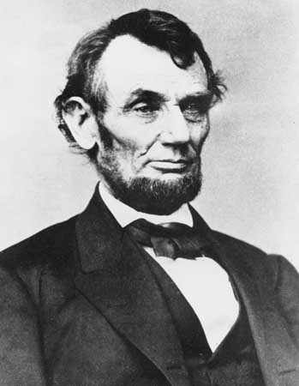
¿Cómo es?
Abraham Lincoln es _______

Slide 5
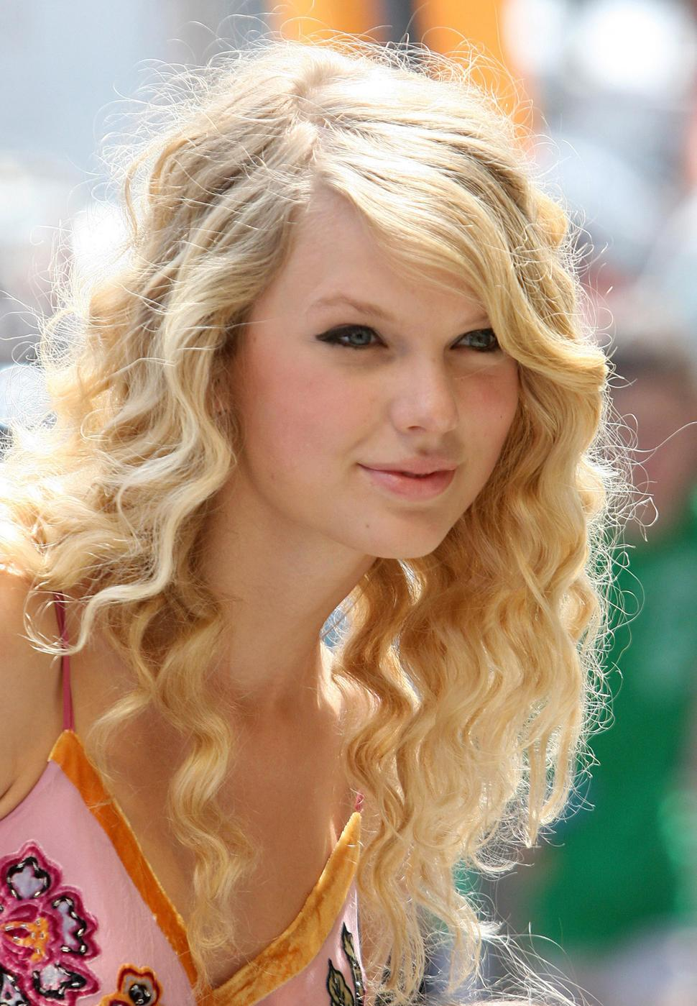
¿Cómo es?
Taylor es ___________

Slide 6
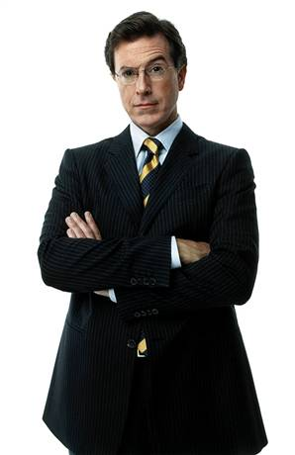
¿Cómo es?
Colbert es __________

Slide 7
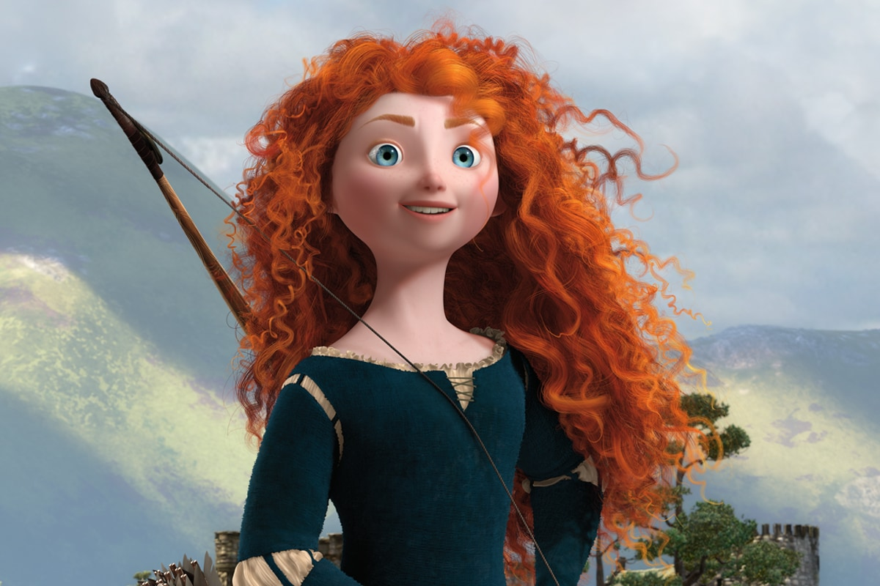
¿Cómo es?
Merida es _______

Slide 8
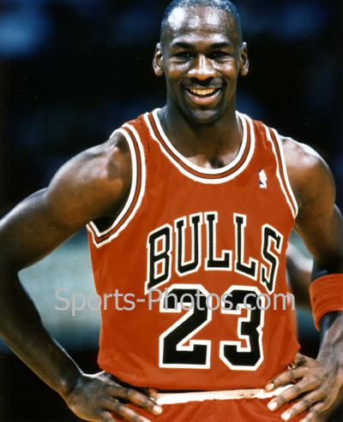
¿Cómo es?
Michael Jordan es ______

Slide 9
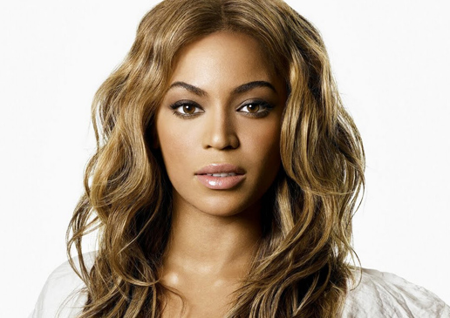
¿Cómo es?
Beyoncé es _________

Slide 10
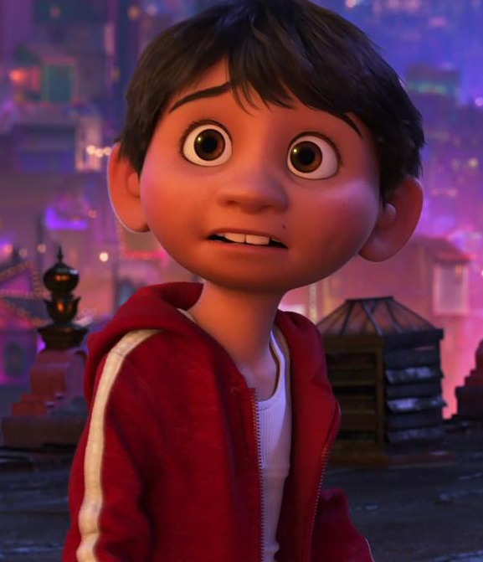
¿Cómo es?
Miguel es _________

Slide 11
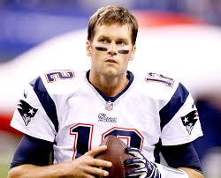
¿Cómo es?
Tom Brady es _________

Slide 12
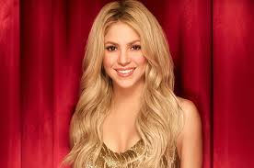
¿Cómo es?
Shakira es _________

Slide 13
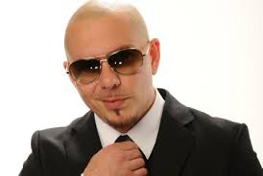
¿Cómo es?
Pitbull es _________

